Slide 1
списки. Решение задач
Методы программирования
Информатика
11класс
Углубленный уровень

Slide 2
ЕГЭ №17
В файле содержится последовательность целых чисел. Элементы последовательности могут принимать целые значения от –10 000 до 10 000 включительно.
Определите количество пар последовательности, в которых только одно число оканчивается на 3, а сумма квадратов элементов пары не меньше квадрата максимального элемента последовательности, оканчивающегося на 3. В ответе запишите два числа: сначала количество найденных пар, затем максимальную из сумм квадратов элементов таких пар.
В данной задаче под парой подразумевается два идущих подряд элемента последовательности.
Notes:
180
190360573

Slide 3
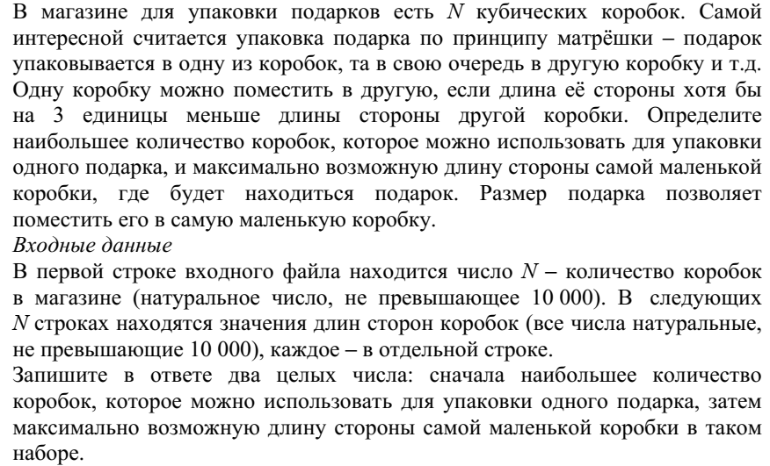
ЕГЭ №26
Notes:
2767
51

Slide 4
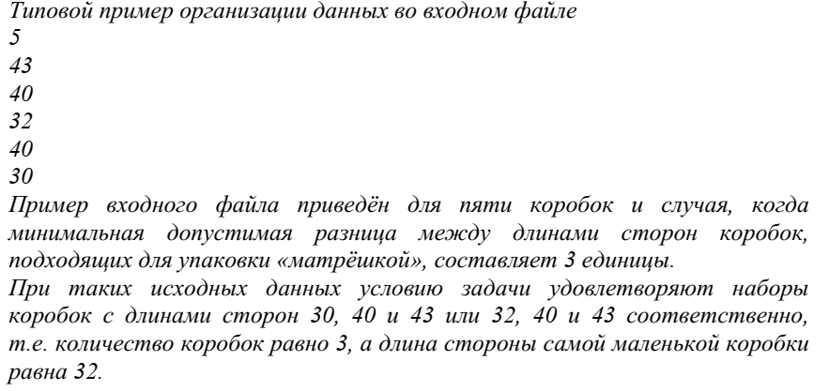
ЕГЭ №26

